Slide 1
第9章 组件及事件处理

Slide 2


导读
主要内容
Java Swing概述
窗口
常用组件与布局
处理事件
使用MVC结构
对话框
树组件和表格组件
发布GUI程序
重点和难点
重点：Swing包中的各种组件，各种布局和事件处理器的应用
难点：各种事件处理器的使用

Slide 3
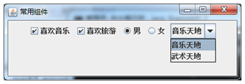
9.1 Java Swing概述
通过图形用户界面（GUI：Graphics User Interface），用户和程序之间可以方便地进行交互。Java的Swing工具包中包含了许多类来支持GUI设计。如：按钮、菜单、列表、文本框等组件类，同时它还包含窗口、面板等容器类。

Slide 4
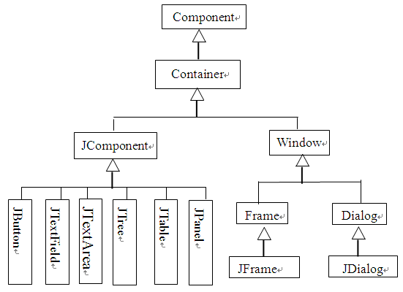
9.1 Java Swing概述
javax.swing包提供了功能更为强大的用来设计GUI的类。java.awt和javax.swing包中一部分类的层次关系的UML类图如下图。
底层容器

Slide 5
9.1 Java Swing概述
GUI编程中两个重要概念：容器类和组件类。
Java把Component类的子类或间接子类创建的对象称为一个组件.
Java把Container的子类或间接子类创建的对象称为一个容器.
调用容器类的add()方法可以向容器添加组件。
容器调用removeAll()或者 remove()方法可以移掉容器中的全部组件或者特定组件。
注意到容器本身也是一个组件，因此可以把一个容器添加到另一个容器中实现容器的嵌套。

Slide 6
9.2 窗口
Java提供的JFrame类的实例是一个底层容器，即通常所称的窗口。
JFrame类是Container类的间接子类。当需要一个窗口时，可使用JFrame或其子类创建一个对象。
窗口也是一个容器，可以向窗口添加组件，但不允许将一个窗口添加到另一个容器中。

Slide 7
9.2.1 JFrame的方法
JFrame构造方法:
JFrame() 创建一个无标题的窗口。
JFrame(String s) 创建标题为s的窗口。
常用方法:
1) public void setBounds(int a,int b,int width,int height)
设置窗口的初始位置是(a,b)，即距屏幕左面a个像素、距屏幕上方b个像素；窗口的宽是width，高是height。
2) public void setSize(int width,int height)
设置窗口的大小。

Slide 8
9.2.1 JFrame的方法
常用方法:
3) public void setLocation(int x,int y)
设置窗口的位置，默认位置是(0,0)。
4) public void setVisible(boolean b)
设置窗口是否可见，窗口默认是不可见的。
5) public void setResizable(boolean b)
设置窗口是否可调整大小，默认可调整大小。
6) public void dispose()
撤消当前窗口，并释放当前窗口所使用的资源。

Slide 9
9.2.1 JFrame的方法
常用方法:
7)public void setExtendedState(int state)
设置窗口的扩展状态.
8)public void setDefaultCloseOperation(int operation)
该方法用来设置单击窗体右上角的关闭图标后，程序会做出怎样的处理。如：EXIT_ON_CLOSE
9)public void setLayout(LayoutManager mgr)
设置此容器的布局管理器。
10)public Component add(Component comp)
将指定组件追加到此容器的尾部。

Slide 10
9.2.1 JFrame的方法
常用方法:
11)public void setMenuBar(MenuBar mb)
将此 frame 的菜单栏设置为指定的菜单栏。
12)public void validate()
使用 validate 方法会使容器再次布置其子组件。在修改此容器的子组件的时候（在容器中添加或移除组件，或者更改与布局相关的信息），应该调用上述方法。

Slide 11
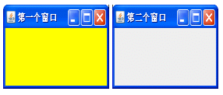
例子1
用JFrame创建了两个窗口，程序运行效果如下图。

Slide 12
9.2.2 菜单条、菜单、菜单项
菜单条
JComponent类的子类JMenubar负责创建菜单条，JFrame类有一个将菜单条放置到窗口中的方法setJMenuBar(JMenuBar bar);
该方法将菜单条添加到窗口的顶端。
菜单条JMenuBar类构造方法：
JMenuBar();
常用方法：
public void add( JMenu C);
将菜单添加到菜单条。

Slide 13
9.2.2 菜单条、菜单、菜单项
菜单
JComponent类的子类JMenu负责创建菜单。
菜单JMenu类构造方法：
JMenu() ;
JMenu(String s) ;
常用方法：
public void add(JMenuItem item)
public JMenuItem getItem(int n)
public int getItemCount()

Slide 14
9.2.2 菜单条、菜单、菜单项
菜单项
JComponent类的子类JMenuItem负责创建菜单项。
JMenuItem类的主要方法有以下几种：
JMenuItem(String s)
构造有标题的菜单项。
JMenuItem(String text, Icon icon)
构造有标题和图标的菜单项
public void setAccelerator(KeyStroke keyStroke)
为菜单项设置快捷键

Slide 15
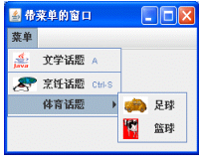
例子2
创建含有菜单的窗口，程序运行效果如下图。

Slide 16
9.3 常见组件与布局
可以使用JComponent的子类创建各种组件。利用组件可以完成应用程序与用户的交互及事件处理等。

Slide 17
9.3.1 常用组件
文本框：由JComponent的子类JTextField创建文本框。
  构造函数：JTextField( ) ;
  JTextField(int columns) ;
  常用方法：public String getText();
  public void setText(String t);
文本区：由JComponent的子类JTexArea创建文本区。
  构造函数：JTextArea() ;
  JTextArea(int rows, int columns)
  常用方法：public String getText();
  public void setText(String t);

Slide 18
9.3.1 常用组件
按钮：由JComponent的子类JButton类用来创建按钮。
  构造函数：JButton() ;
  JButton(String text) ;
  常用方法：
  public void addActionListener(ActionListener l);
标签：由JComponent的子类JLabel类用来创建标签。
  构造函数：JLabel() ; JLabel(String text) ;
  JLabel(Icon image) ;
  常用方法：public String getText();
  public void setText(String t);

Slide 19
9.3.1 常用组件
选择框：由JComponent的子类JCheckBox类用来创建选择框
  构造函数： JCheckBox() ;JCheckBox(String text) ;
  常用方法：
  public void addItemListener(ItemListener l) ;
  public boolean isSelected() ;
单选按钮：由JComponent的子类JRadioButton类用来创建单项选择框。
  构造函数： JRadioButton() ; JRadioButton(String text) ;
  常用方法： public void addItemListener(ItemListener l);

Slide 20
9.3.1 常用组件
下拉列表：由JComponent的子类JComboBox类用来创建下拉列表。
构造函数：JComboBox() ; JComboBox(Object[] items)
常用方法： public void addItemListener(ItemListener l)
  public Object getSelectedItem();
  public int getSelectedIndex()

Slide 21
9.3.1 常用组件
密码框：由JComponent的子类JPasswordField创建密码框。
构造函数：JPasswordField() ;
JPasswordField(int columns) ;
常用方法：
public void setEchoChar(char c);
使用该方法重新设置回显字符.
public String getText();
  public char[] getPassword();
  方法可以返回实际的密码

Slide 22
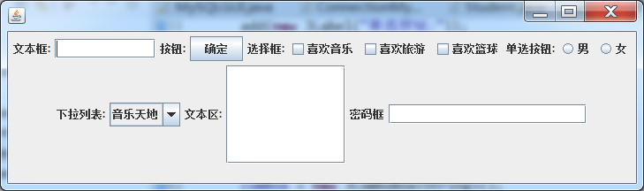
例子3
窗口中包含有上面提到的常用组件。

Slide 23
9.3.2 常用容器
JFrame是底层容器，本节提到的容器被习惯地称做中间容器，中间容器必须被添加到底层容器中才能发挥作用。

Slide 24
9.3.2 常用容器
JPanel 面板:
构造方法：JPanel() ；
常用方法：public void add();
使用JPanel创建面板，再向这个面板添加组件，然后把这个面板添加到其它容器中。JPanel面板的默认布局是FlowLayout布局。

Slide 25
9.3.2 常用容器
JTabbedPane选项卡窗格
可以使用JTabbedPane容器作为中间容器。当用户向JTabbedPane容器添加一个组件时，JTabbedPane容器就会自动为该组件指定对应的一个选项卡，即让一个选项卡对应一个组件。当用户单击选项卡时，JTabbedPane容器将显示该选项卡对应的组件。选项卡默认地在该容器的顶部，从左向右依次排列。
JTabbedPane容器可以使用：add(String text,Component c)方法将组件c添加到JTabbedPane容器中，并指定和组件c对应的选项卡的文本提示是text。

Slide 26
9.3.2 常用容器
JScrollPane滚动窗格
滚动窗格只可以添加一个组件，可以把一个组件放到一个滚动窗格中，然后通过滚动条来观看该组件。
JTextArea不自带滚动条，因此就需要把文本区放到一个滚动窗格中。例如:
JScrollPane scroll = new JScrollPane(new JTextArea());

Slide 27
9.3.2 常用容器
JSplitPane拆分窗
拆分窗格就是被分成两部分的容器。拆分窗格有两种类型：水平拆分和垂直拆分。。
JSplitPane的两个常用的构造方法：
JSplitPane(int a,Component b,Component c);
参数a取JSplitPane的静态常量 HORIZONTAL_SPLIT或VERTICAL_SPLIT，以决定是水平还是垂直拆分。后两个参数决定要放置的组件。
JSplitPane(int a, boolean b,Component c,Component d)
参数b决定当拆分线移动时，组件是否连续变化（true是连续）。

Slide 28
9.3.2 常用容器
JLayeredPane分层窗格
如果添加到容器中的组件经常需要处理重叠问题，就可以考虑将组件添加到分层窗格。分层窗格分成5个层，分层窗格使用 add(Jcomponent com, int layer)添加组件com，并指定com所在的层，其中参数layer取值JLayeredPane类中的类常量：
DEFAULT_LAYER、PALETTE_LAYER、
MODAL_LAYER、POPUP_LAYER、DRAG_LAYER。
DEFAULT_LAYER是最底层，添加到该层的组件如果和其他层的组件发生重叠时，将被其他组件遮挡。

Slide 29
9.3.2 常用容器
JLayeredPane分层窗格
DRAG_LAYER层是最上面的层，如果分层窗格中添加了许多组件，当用户用鼠标移动一组件时，可以把该组件放到DRAG_LAYER层，这样，用户在移动组件过程中，该组件就不会被其他组件遮挡。添加到同一层上的组件，如果发生重叠，后添加的会遮挡先添加的组件。
分层窗格调用public void setLayer(Component c,int layer)可以重新设置组件c所在的层，调用public int getLayer(Component c)可以获取组件c所在的层数。

Slide 30
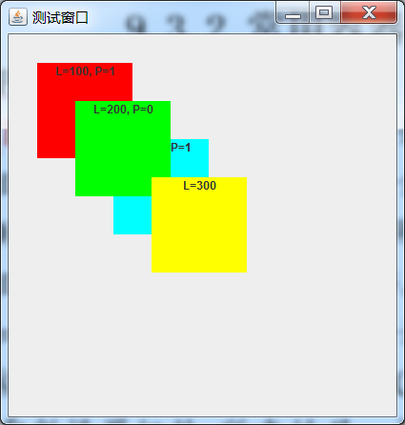
9.3.2 常用容器
JLayeredPane分层窗格

Slide 31
9.3.3 常用布局
当把组件添加到容器中时，要控制组件在容器中的位置，就需要布局设计。
Java中常用的布局为FlowLayout、BorderLayout、CardLayout、BoxLayout、GridLayout和null布局。
容器可以使用方法：
setLayout(布局对象);
来设置自己的布局，控制组件在容器中的位置。

Slide 32
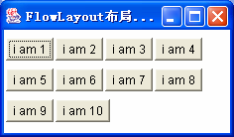
9.3.3 常用布局
FlowLayout布局是JPanel型容器的默认布局
1)创建布局对象 : FlowLayout flow=new FlowLayout();
2)容器con使用布局对象: con.setLayout(flow);
3)con可以使用Container类提供的add方法将组件顺序地添加到容器中。
FlowLayout布局对象调用相应的方法可以重新设置布局的对齐方式等.如：
public void setAlignment(int align)

Slide 33
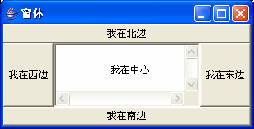
9.3.3 常用布局
BorderLayout布局是Window型容器的默认布局，其将分为NORTH、SOUTH、WEST、EAST和CENTER五部分 。
使用BorderLayout布局的容器con，可以使用add方法将一个组件b添加到中心区域：
con.add(b,BorderLayout.CENTER);

Slide 34
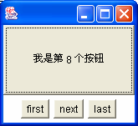
9.3.3 常用布局
CardLayout 布局的一般步骤如下：
1)创建CardLayout对象
CardLayout card=new CardLayout();
2)为容器设置布局 con.setLayout(card);
3)容器调用add(String s,Component b)将组件b加入容器，并给出了显示该组件的代号s。
4)布局对象card用CardLayout类提供的show()方法，显示容器con中组件代号为s的组件：card.show(con,s);
使用CardLayout 的容器可以容纳多个组件，但是同一时刻容器只能从这些组件中选出一个来显示，这个被显示的组件将占据所有的容器空间。

Slide 35
9.3.3 常用布局
GridLayout布局
GridLayout布局策略是把容器划分成若干行乘若干列的网格区域，组件就位于这些划分出来的小格中。 GridLayout布局编辑器的一般步骤如下：
1)创建布局对象，指定划分网格的行数m和列数n
GridLayout grid=new new GridLayout(10,8);
2)使用GridLayout布局的容器调用方法add(Component c)将组件c加入容器。

Slide 36
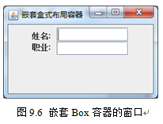
9.3.3 常用布局
null布局
Box类的类（静态）方法 createHorizontalBox()获得一个行型盒式容器；
使用Box类的类（静态）方法 createVerticalBox()获得一个列型盒式容器。
想控制盒式布局容器中组件之间的距离，需使用水平支撑组件或垂直支撑。

Slide 37
9.3.3 常用布局
null布局
可以把一个容器的布局设置为null布局(空布局)。空布局容器可以准确地定位组件在容器的位置和大小。
setBounds(int a,int b,int width,int height)方法。
方法中的参数a，b是组件c的左上角在容器p中的位置坐标，即该组件距容器左面a个像素，距容器p上方b个像素，width，height是组件c的宽和高。

Slide 38
9.4 事件处理
学习组件除了要熟悉组件的属性和功能外，一个更重要的方面是学习怎样处理组件上发生的界面事件。当用户在文本框中键入文本后按回车键、单击按钮、在一个下拉式列表中选择一个条目等操作时，都发生界面事件。
程序有时需对发生的事件作出反应，来实现特定的任务，例如，用户单击一个名字叫“确定”或名字叫“取消”的按钮，程序可能需要作出不同的处理。

Slide 39
9.4.1 事件处理模式
事件源 :能够产生事件的对象都可以成为事件源 .
监视器 :事件源通过调用相应的方法将某个对象注册为自己的监视器。对于文本框，这个方法是：addActionListener(监视器);
Java语言中监视器都是使用接口来实现的。事件源注册监视器之后，相应的操作就会导致相应的事件的发生，并通知监视器，监视器就会作出相应的处理。

Slide 40
9.4.1 事件处理模式
处理事件的接口:
监视器负责处理事件源发生的事件。监视器是一个对象，为了处理事件源发生的事件，监视器这个对象会自动调用接口中一个方法来处理事件。
Java规定：为了让监视器这个对象能对事件源发生的事件进行处理，创建该监视器对象的类必须声明实现相应的接口，那么当事件源发生事件时，监视器就自动调用被类重写的某个接口方法。

Slide 41
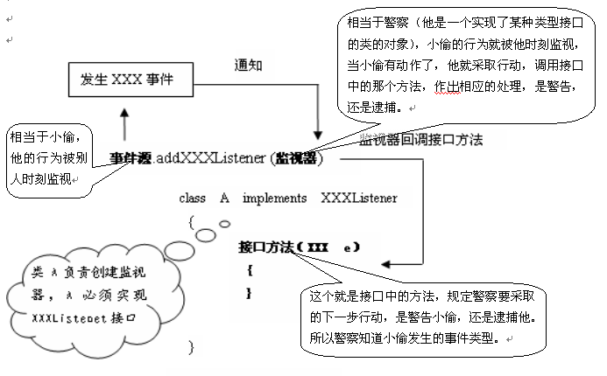
9.4.1 事件处理模式

Slide 42
9.4.2 ActionEvent事件
ActionEvent事件源 :
文本框、按纽、菜单项、密码框和单选按纽都可以触发ActionEvent事件，即都可以成为ActionEvent事件的事件源。
注册监视器: ActionListener接口作为监视器
事件源.addActionListener(ActionListener listen)
将实现ActionListener接口的类的实例注册为事件源的监视器。

Slide 43
9.4.2 ActionEvent事件
ActionListener接口：重写接口中的方法作为事件处理。
ActionListener接口在java.awt.event包中,该接口中只有一个方法:
public void actionPerformed(ActinEvent e)
事件源触发ActionEvent事件后，监视器将发现触发的ActionEvent事件，然后调用接口中的这个方法对发生的事件作出处理。ActionEvent类事先创建的事件对象就会传递给该方法的参数e。

Slide 44
9.4.2 ActionEvent事件
ActionEvent类中的方法:
public Object getSource()
调用该方法可以获取发生ActionEvent事件的事件源对象的引用。
public String getActionCommand()
调用该方法可以获取发生ActionEvent事件时，和该事件相关的一个命令字符串。

Slide 45
9.4.3 ItemEvent事件
ItemEvent事件源 :选择框、下拉列表都可以触发ItemEvent事件。
注册监视器:ItemListener接口作为监视器
事件源.addItemListener(ItemListener listen)
ItemListener接口:
public void itemStateChanged(ItemEvent e)

Slide 46
9.4.4 DocumentEvent事件
DocumentEvent事件源 :文本区所维护的文档能触发DocumentEvent事件
注册监视器:DocumentListener作为监视器
事件源.addDucumentListener(DocumentListener listen)
DocumentListener接口:
public void changedUpdate(DocumentEvent e)
public void removeUpdate(DocumentEvent e)
public void insertUpdate(DocumentEvent e)

Slide 47
9.4.5 MouseEvent事件
任何组件上都可以发生鼠标事件，如：鼠标进入组件、退出组件、在组件上方单击鼠标、拖动鼠标等都触发鼠标事件，即导致MouseEvent类自动创建一个事件对象。
MouseListener接口在事件源上处理按下鼠标键、释放鼠标键、点击鼠标键以及鼠标进入事件源、鼠标退出事件源等操作。
MouseMotionListener接口可以处理在事件源上拖动鼠标、在事件源上移动鼠标等操作。

Slide 48
9.4.5 MouseEvent事件
使用MouseListener接口注册监视器:MouseListener接口作为监视器
事件源.addMouseListener(MouseListener listener)
MouseListener接口中有如下方法： mousePressed(MouseEvent) 、mouseReleased(MouseEvent)
mouseEntered(MouseEvent) 、mouseExited(MouseEvent)
mouseClicked(MouseEvent) 。
MouseEvent 中有下列几个重要的方法：
getX() 、getY() 、 getModifiers() 、getClickCount()、
getSource() 。

Slide 49
9.4.5 MouseEvent事件
使用MouseMotionListener接口注册监视器：
addMouseMotionListener(MouseMotionListener listener)
MouseMotionListener接口中有如下方法：
mouseDragged(MouseEvent) 和 mouseMoved(MouseEvent)

Slide 50
9.4.6 焦点事件
注册监视器:组件可以使用
addFocusListener(FocusListener listener)
焦点事件监视器FocusListener接口 :
public void focusGained(FocusEvent e)
public void focusLost(FocusEvent e)

Slide 51
9.4.7 键盘事件
当一个组件处于激活状态时，敲击键盘上一个键就导致这个组件触发键盘事件。
某个组件使用addKeyListener方法注册监视器。
接口KeyListener中有如下方法：
public void keyPressed(KeyEvent e),
public void keyTyped(KeyEvent e),
public void KeyReleased(KeyEvent e)
相关方法：
public int getKeyCode() 返回一个键码值 。
public int getKeyChar() 键上的字符。

Slide 52
9.4.8 窗口事件
JFrame及子类创建的窗口可以调用
setDefaultCloseOperation(int operation)方法设置窗口的关闭方式（如前面各个例子所示）。但是setDefaultCloseOperation方式可能不能满足程序的需要，比如，用户单击窗口上的关闭图标时，可能程序需要提示用户是否需要保存窗口中的有关数据到磁盘等。

Slide 53
9.4.8 窗口事件
WindowListener接口.
(1) public void windowActivated(WindowEvent e) 当窗口从非激活状态到激活时，窗口的监视器调用该方法。
(2) public void windowDeactivated(WindowEvent e) 当窗口激活状态到非激活状态时，窗口的监视器调用该方法。
(3) public void windowClosing(WindowEvent e) 当窗口正在被关闭时，窗口的监视器调用该方法。
(4) public void windowClosed(WindowEvent e) 当窗口关闭后，窗口的监视器调用该方法。
(5) public void windowIconified(WindowEvent e) 当窗口图标化时，窗口的监视器调用该方法。
(6) public void windowDeiconified(WindowEvent e) 当窗口撤消图标化时，窗口的监视器调用该方法。
(7) public void windowOpened(WindowEvent e) 当窗口打开时，窗口的监视器调用该方法。

Slide 54
9.4.8 窗口事件
WindowAdapter适配器
适配器可以代替接口来处理事件，当Java提供处理事件的接口中多于一个方法时，Java相应地就提供一个适配器类，比如WindowAdapter类。适配器已经实现了相应的接口，例如WindowAdapter类实现了WindowListener接口。因此，可以使用WindowAdapte的子类创建的对象做监视器，在子类中重写所需要的接口方法即可。
类似的适配器还有：ComponentAdapter、ContainerAdapter、FocusAdapter、KeyAdapter、MouseAdapter、MouseMotionAdapter。

Slide 55
9.5 使用MVC结构
模型-视图-控制器（Model-View-Controller），简称为MVC。
MVC是一种通过三个不同部分构造一个软件或组件的理想办法：
  模型(model) 用于存储数据的对象。
  视图(view) 为模型提供数据显示的对象。
  控制器(controller)处理用户的交互操作，对于用户的操作作出响应，让模型和视图进行必要的交互，即通过视图修改、获取模型中的数据；当模型中的数据变化时，让视图更新显示。

Slide 56
9.6 对话框
JDialog类和JFrame都是Window的子类，二者的实例都是底层容器。
JDialog类创建的对话框必须要依赖于某个窗口。
对话框分为无模式和有模式两种。
  有模式的对话框：当这个对话框处于激活状态时，只让程序响应对话框内部的事件，而且将堵塞其它线程的执行，用户不能再激活对话框所在程序中的其它窗口，直到该对话框消失不可见。
  无模式对话框：当这个对话框处于激活状态时，能再激活其它窗口，也不堵塞其它线程的执行。

Slide 57
9.6.1 消息对话框
消息对话框是有模式对话框，进行一个重要的操作动作之前，最好能弹出一个消息对话框。可以用javax.swing包中的JOptionPane类的静态方法:
public static void showMessageDialog(
Component parentComponent,
String message,
String title,
int messageType)
创建一个消息对话框。

Slide 58
9.6.2 输入对话框
输入对话框含有供用户输入文本的文本框、一个确认和取消按钮，是有模式对话框 。可以用javax.swing包中的JOptionPane类的静态方法：
public static String showInputDialog (
Component parentComponent,
Object message,
String title,
int messageType)
创建一个输入对话框。

Slide 59
9.6.3 确认对话框
确认对话框是有模式对话框。可以用javax.swing包中的JOptionPane类的静态方法:
public static int showConfirmDialog(
Component parentComponent,
Object message,
String title,
int optionType)
得到一个确认对话框。

Slide 60
9.6.4 颜色对话框
可以用javax.swing包中的JColorChooser类的静态方法:
public static Color showDialog(Component component,
String title,
Color initialColor）
创建一个有模式的颜色对话框 。

Slide 61
9.7 树组件与表格组件
树组件(JTree)
构造方法：JTree(DefaultMutableTreeNode root)
其中 root为根节点，其可调用add方法添加子节点。
节点:DefaultMutableTreeNode
DefaultMutableTreeNode(Object userObject)
事件: TreeSelectionEvent。
监听器: TreeSelectionListener。

Slide 62
9.7 树组件与表格组件
JTable有7个构造方法。
JTable (Object data[][],Object columnName[]) 创建默认表格模型对象，并且显示由data指定的二维数组的值，其列名由数组columnName指定。
Jtable(DefaultTableModel dtm) 。其中DefaultTableModel包含了上面的data和columnName。

Slide 63
9.8 发布GUI程序
可以使用jar.exe把一些文件压缩成一个JAR文件，来发布我们的应用程序。
生成一个Jar文件的步骤如下：
（1）用文本编辑器（比如Windows下的记事本）编写一个清单文件 ，扩展名为.mf，如Mymoon.mf 。
（2）生成JAR文件。如果目录test下的字节码文件刚好是应用程序需要的全部字节码文件，也可以如下生成JAR文件：
  D:\test\jar cfm Tom.jar Mymoon.mf *.class

Slide 64


本章结束

